Slide 1
CHỦ ĐỀ 6:
TẾ BÀO – ĐƠN VỊ CƠ SỞ CỦA SỰ SỐNG
BÀI 17: TẾ BÀO (tt)
Tiết 4,5

Slide 2
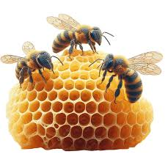
Quan sát hình ảnh
Mỗi viên gạch trong một ngôi nhà, mỗi căn hộ trong một tòa chung cư, mỗi khoang nhỏ trong một tổ ong đều là những đơn vị, cơ sở trong một hệ thống lớn.
Vậy trong cơ thể, đơn vị sống là gì?

Slide 3
2. SỰ LỚN LÊN VÀ SINH SẢN CỦA TẾ BÀO TIẾT 4: a. Tìm hiểu về sự lớn lên của tế bào
Quan sát Hình 17.6a, 17.6b, em hãy cho biết:
Dấu hiệu nào cho thấy sự lớn lên của tế bào?

Slide 4
Sự lớn lên của tế bào: Tế bào tăng lên về kích thước các thành phần tế bào (màng tế bào, chất tế bào, nhân tế bào).
Tế bào không thể lớn lên mãi được vì: kích thước tế bào bị giới hạn bởi màng tế bào (và thành tế bào ở tế bào thực vật), tế bào kích thước lớn có tỉ lệ S/V giảm; dẫn đến sự trao đổi chất của tế bào sẽ chậm lại (do sự vận chuyển các chất đến từng phần trong tế bảo sẽ chậm hơn), việc thu nhận và đáp ứng với các kích thích từ môi trường cũng chậm hơn.

Slide 5
b. Tìm hiểu về sự sinh sản của tế bào
Quan sát Hình 17.7a, 17.7b, em hãy chỉ ra:
Dấu hiệu cho thấy sự sinh sản của tế bào.

Slide 6
Dấu hiệu cho thấy sự sinh sản của tế bào
Nhân tế bào và chất tế bào phân chia
Ở tế bào thực vật hình thành vách ngăn tạo hai tế bào mới không tách rời nhau.
Ở tế bào động vật, hình thành eo thắt tạo thành hai tế bào mới tách rời nhau.
1
2
3

Slide 7
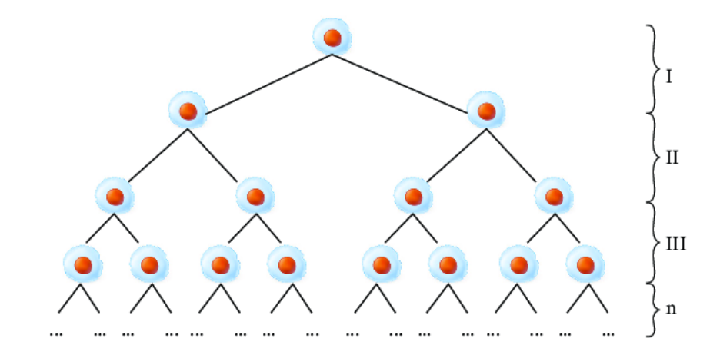
Thảo luận
Quan sát Hình 17.8, em hãy:
Tính số tế bào con được tạo ra ở lần sinh sản thứ I, II, III
Xác định số tế bào con được tạo ra ở lần sinh sản thứ n.
Số tế bào con tạo ra ở lần sinh sản thứ l: 2¹ tế bào Số tế bào con tạo ra ở lần sinh sản thứ II: 2² tế bào
Số tế bào con tạo ra ở lần sinh sản thứ III: 2³ tế bào
Số tế bào con tạo ra ở lần sinh sản thứ n: 2^{n} tế bào

Slide 8
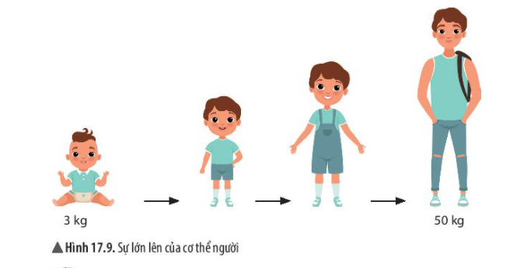
Quan sát Hình 17.9
Em hãy cho biết: Em bé sinh ra nặng 3kg, khi trưởng thành có thể nặng 50kg, sự thay đổi này là do đâu?
Sự tăng lên về khối lượng và kích thước cơ thể là do sự lớn lên và sinh sản của tế bào.

Slide 9
Em hãy cho biết:
Sự phân chia của tế bào có ý nghĩa gì đối với sinh vật?
Sự phân chia của tế bào là cơ sở cho sự lớn lên và sinh sản của sinh vật.
Nhờ có quá trình phân chia của tế bào, cơ thể sẽ tạo ra các tế bào mới để thay thế cho những tế bào già, tế bào chết, tế bảo sai hỏng và tế bào bị tổn thương.

Slide 10
Mở rộng
Có phải tất cả các tế bào đều có khả năng sinh sản?
Tế bào trong cơ thể chúng ta không sống mãi. Mỗi ngày cơ thể chúng ta tạo ra đủ 2 triệu tế bào để thay thế những tế bào đã chết bằng cách sinh sản tế bào.
Tế bào da: 10 – 30 ngày phân chia một lần.
Tế bào niêm mạc má: 5 ngày phân chia một lần.
Tế bào gan: 1 -2 năm phân chia một lần.
Tế bào thần kinh: sau khi hình thành sẽ không phân chia thêm lần nào
10

Slide 11
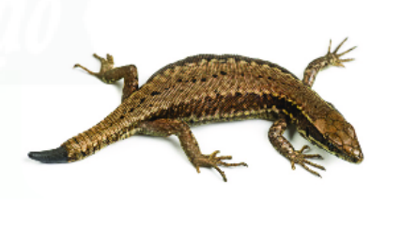
TIẾT 5 Thảo luận
Em hãy cho biết:
Vì sao khi thằn lằn bị đứt đuôi, đuôi của nó có thể được tái sinh?
Các tế bào sinh sản thay thế các tế bào đã mất

Slide 12
KẾT LUẬN
Tế bào thực hiện trao đổi chất để lớn lên, khi đạt kích thước nhất định một số tế bào thực hiện phân chia tạo ra các tế bào con
Sự sinh sản của tế bào
Ý nghĩa sự lớn lên và sinh sản của tế bào
Là cơ sở cho sự lớn lên của sinh vật, giúp thay thế các tế bào bị tổn thương, tế bào chết ở sinh vật.

Slide 13
Luyện tập – trả lời câu hỏi trắc nghiệm
A. Hình que
B. Hình cầu
ĐÁP ÁN: C
Tế bào hồng cầu ở
Người có hình gì?
C. Hình đĩa, lõm hai mặt
D. Hình nhiều cạnh

Slide 14
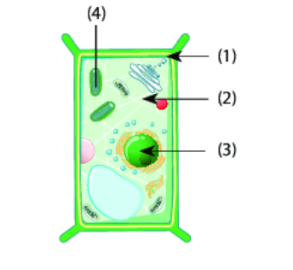
Quan sát hình ảnh bên và trả lời câu hỏi:
Thành phần nào chức năng điều khiển hoạt động của tế bào
A. (1)
B. (2)
C. (3)
D. (4)
Thành phần nào là màng tế bào:
A. (1)
B. (2)
C. (3)
D. (4)

Slide 15
VẬN DỤNG
So sánh chiều cao của em lúc là học sinh lớp 1 và hiện tại là học sinh lớp 6.
Từ đó, em hãy giải thích vì sao cơ thể lớn lên được?
Lớp 1
Lớp 6
Chiều cao:
Chiều cao:

Slide 16
Hướng dẫn tự học
03
Đọc trước Bài 18 – Thực hành quan sát tế bào sinh vật
Làm bài tập 2 SGK trang 89
Làm các bài tập của Bài 17
Sách bài tập
01
02

Slide 17
CHÚC CÁC EM HỌC TỐT !

